Slide 1
Обчислення основних статистичних характеристик вибірки

Slide 2
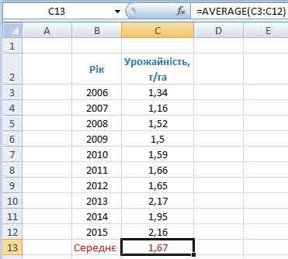
1. Середнє арифметичне
Ви знаєте, що середнім арифметичним n чисел називається сума цих чисел, поді лена на число n. Так, можна знайти середнє арифметичне врожайності соняшнику в Україні за 2006–2015 роки, використовуючи, наприклад, табличний процесор.
Notes:
Розглянемо деякі статистичні характеристики вибірки: середнє арифметичне, стандартне відхилення, мода і медіана.

Slide 3
Для обчислення середнього арифметичного в табличному процесорі можна використати відому вам функцію AVERAGE (англ. average — середній). Нагадаємо, що аргументами цієї функції може бути діапазон клітинок, список клітинок, а також їх комбінації, наприклад AVERAGE (B2:D5; F4; E7). На малюнку було наведено приклад об числення середньої врожайності соняшнику за 2006–2015 роки і формулу для її обчислення =AVERAGE (С3:С12).
Обчислене в наведеному прикладі середнє арифметичне визначає, яка б була врожайність кожного року (1,67 т/га), якщо вона щороку була б однаковою. Аналогічно середнє арифметичне будь-якого ряду даних визначає, які б були значення у цьому ряді, якщо б вони всі були однакові.
Зазначимо, що не для всіх рядів даних середнє арифметичне є показовою характеристикою самого цього ряду. Наприклад, для ряду даних 2,5; 2,8; 2,3; 2,55; 2,47, у якому дані незначно відрізняються одне від одного, середнє арифметичне дорівнює 2,524, що незначно відрізняється від усіх членів цього ряду, а значить, достатньо показово характеризує весь цей ряд даних. А для ряду 4,7; 6,2; 5,1; 12,4; 14,1, у якому дані значно відрізняються одне від одного, середнє арифметичне дорівнює 8,5, що значно відрізняється від усіх членів цього ряду, а значить, недостатньо показово характеризує весь цей ряд даних.

Slide 4

2. Стандартне відхилення
Для визначення, наскільки показово середнє арифметичне ряду даних характеризує весь ряд даних, можна використати таку характеристику ряду даних, як стандартне відхилення. Стандартне відхилення характеризує, наскільки широко розташовані значення ряду даних відносно їх середнього арифметичного.
Стандартне відхилення обчислюється за формулою:
де x₁, x₂, ..., x_{n} — члени ряду даних, а x₀ — середнє арифметичне цього ряду даних
Для першого з вищенаведених двох прикладів рядів даних стандартне відхилення дорівнює:
а для другого:
Notes:
Очевидно, що середнє арифметичне першого ряду даних менше відрізняється від усіх членів ряду даних, а значить, більш показово характеризує весь цей ряд даних. А середнє арифметичне другого ряду даних більше відрізняється від усіх членів ряду даних, а значить, менш показово характеризує весь цей ряд даних.

Slide 5
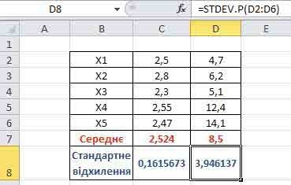
Автоматизувати обчислення стандартного відхилення в табличному процесорі можна, використавши функцію STDEV.P (англ. standard deviation — стандартне відхилення) (для версії нижче 2010 — STDEVP).

Slide 6
3. Мода
Мода — це значення в ряді даних, яке повторюється найчастіше. Таке значення є показовим, наприклад, під час дослідження цін на ринку (ціна, яка трапляється найчастіше), під час дослідження попиту взуття, одягу (розміри, які купують найбільше) та ін.
У розглянутому вище прикладі мода кількостей медалей, які вибороло учнівство України на міжнародних олімпіадах з інформатики за 2005–2017 роки, дорівнює 4 (тому що найчастіше в ці роки команда нашої країни завойовувала 4 медалі), мода кількостей золотих медалей — 0, мода кількостей срібних медалей — 1, мода кількостей бронзових медалей — 2.
Якщо в ряді даних два або більше значень повторюються найбільшу кількість разів, то кожне з них вважається модою ряда даних Так, наприклад, у ряді даних 2, 3, 3, 2, 1 модою є і число 2, і число 3.
У табличному процесорі є спеціальна функція для обчислення моди ряду даних, якщо вона одна — MODE.SNGL (англ. mode single — мода одинарна) (для версії Excel нижче 2010 і для LibreOffice Calc — MODE) Аргументами цієї функції може бути діапазон клітинок, список клітинок, а також їх комбінації, наприклад MODE.SNGL (B2:D5; F4; E7).
Notes:
Ще однією характеристикою ряду даних є мода.

Slide 7
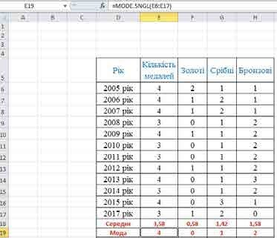
На малюнку наведено приклад обчислення моди для кількостей завойованих медалей і формула для її обчислення:
=MODE.SNGL (Е6:Е17).

Slide 8
4. Медіана
Медіаною впорядкованого ряду даних називається значення, яке поділяє ряд даних на дві рівні частини, тобто зліва і справа від цього значення знаходиться однакова кількість членів упорядкованого ряду даних.
Якщо у впорядкованому ряді даних непарна кількість членів, то медіана такого ряду даних дорівнює значенню його середнього члена, а якщо в такому ряді даних парна кількість членів, то його медіана обчислюється як середнє арифметичне значень двох середніх членів.
Наприклад, для ряду даних 2; 3; 5; 6; 7 медіана дорівнює 5, для ряду даних 2; 3; 5; 6: 7; 9 медіана дорівнює (5 + 6) : 2 = 5,5, а для ряду даних 2; 2; 4; 4; 4; 5; 6 медіана дорівнює 4.
Медіана використовується, наприклад, для визначення місця побудови шкіл, дитячих садочків, магазинів, підприємств побуту тощо Потрібно визначити ряд відстаней, які слід подолати мешканцям певної місцевості до цього закладу, і побудувати його в точці, яка визначається медіаною цього ряду.
У табличному процесорі є спеціальна функція для обчислення медіани ряду даних — MEDIAN (англ. median — середній). Аргументами цієї функції може бути діапазон клітинок, список клітинок, а також їх комбінації, наприклад MEDIAN(B2:D5; F4; E7).

Slide 9
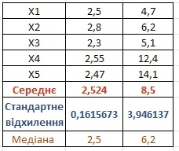
На малюнку наведено приклад обчислення медіани ряду даних урожайності соняшнику з використанням табличного процесора за формулою:
=MEDIAN(С3:С12).

Slide 10
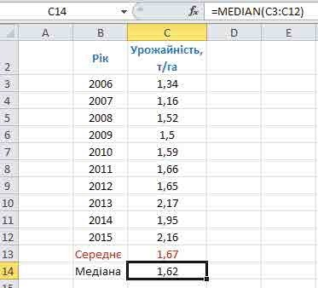
Зверніть увагу, що в електронній таблиці для знаходження медіани ряд даних не обов’язково має бути впорядкований. Табличний процесор спочатку впорядковує ряд даних, а потім визначає його медіану.
Notes:
Зазначимо, що коли члени ряду даних незначно відрізняються одне від одного, то і середнє арифметичне, і медіана більш показово характеризують весь цей ряд. А якщо члени ряду даних значно відрізняються одне від одного, то медіана більш показово характеризує весь цей ряд даних, ніж середнє арифметичне.

Slide 11

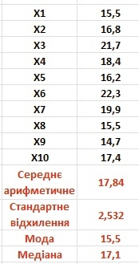
Завдання 1.
На шкільних змаганнях з легкої атлетики проводять два півфінальних забіги. У фінал проходить половина учасників кожного півфіналу. У таблиці наведено результати учасників одного з півфіналів. Обчисліть середнє арифметичне, стандартне відхилення, моду і медіану наведеного ряду даних.

Slide 12
Розв'язання:
1. Запустіть табличний процесор.
2. Заповніть діапазони клітинок B2:B15 і C2:C11 відповідно до зразка.
3. Уведіть у клітинку С12 формулу =AVERAGE (C2:C11).
4. Уведіть у клітинку С13 формулу =STDEV.P (C2:C11).
5. Уведіть у клітинку С14 формулу =MODE SNGL (C2:C11).
6. Уведіть у клітинку С15 формулу =MEDIAN (C2:C11).
7. Збережіть електронну книгу у вашій папці у файлі з іменем Завдання_1.
8. Запишіть у зошит пояснення, яка з отриманих характеристик указаного ряду даних визначить, хто з учасників цього півфіналу вийде у фінал.

Slide 13
Завдання 2.
Є ряд даних: 56,5; 27,9; 32,4; 59,23; 44,87; 41; 39,7; 49,98. Обчисліть середнє арифметичне, стандартне відхилення, моду і медіану для цього ряду даних.

